Slide 1

СУПЕР
ВКУСНО!
Попробуй новый вкус!

Slide 2

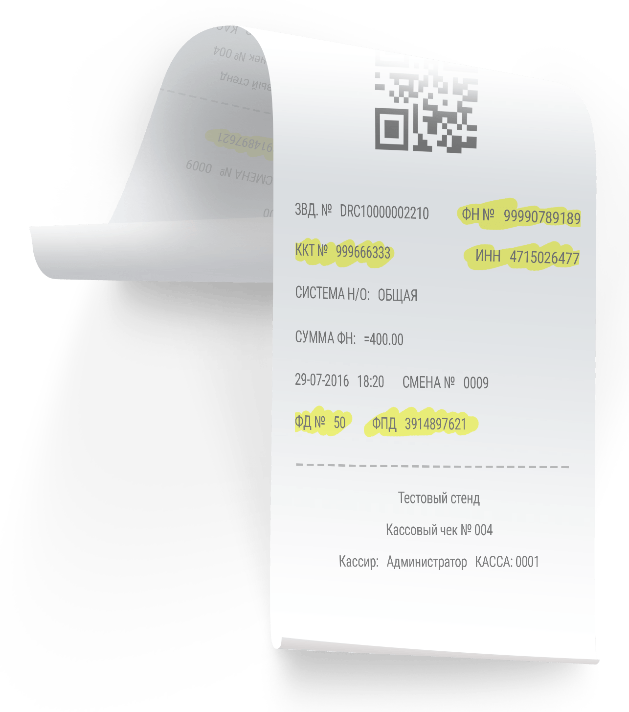







Slide 3






